Slide 1

Introduction à Python
Domingo palao Muñoz
Frédéric Mailhot (modifications et ajouts )

Slide 2
Python
Langage de programmation Open source
Développé en 1989 par Guido van Rossum
Orienté Objet
Dynamique, extensible
Support pour l’intégration d’autres langages
Compilé et Interprété

Slide 3
Compilé vs Interprété
Programme compilé (comme C, C++)
Programme interprété (comme javascript)
Moins performant que compilé
Code
Source
Compilateur
Code
Objet
Exécuteur
Résultat
Code
Source
Interpréteur
Résultat

Slide 4
Et Python?
Compilé et interprété
Comme Perl, Java, Scala, Kotlin, etc.
Plus performant que seulement interprété
Moins performant que purement compilé
Code
Source
Compilateur
ByteCode
Interpréteur
Résultat
Notes:
Ajout de Java, C# (?), Perl, Javascript
Performance (interprété = plus lent)

Slide 5
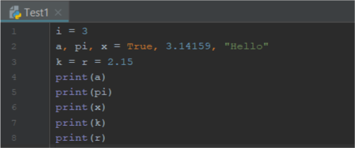
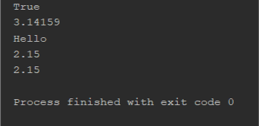
Opérations de base
Affectation

Slide 6
Opérations de base
Opérateurs
Opérateurs de base:
+, -, *, %, //, /
Puissance
**, pow, abs, …
Comparaisons
==, is, !=, is not, >, >=, <, <=
Bitwise
&, ^, |, <<, >>
Logiques
or, and, not

Slide 7
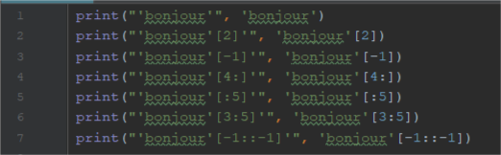
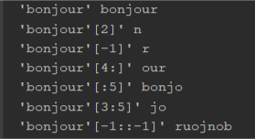
Manipulations de chaînes de caractères
Une chaîne de caractères est un objet immuable (en anglais: immutable object)

Slide 8
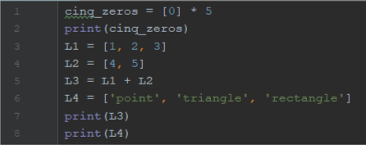

Les listes
Une liste est une collection de données.
Une liste est représentée entre crochets, et ses éléments sont séparés par des virgules.
On peut mélanger des objets de types différents dans la même liste.
Une liste peut contenir une liste.

Slide 9
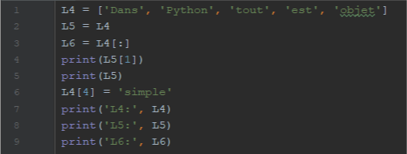
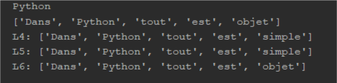
Les listes
Copier des listes

Slide 10
Les listes
Une liste a ses propres méthodes
len(L): taille de la liste
L.sort : trier la liste
L.append : ajouter un élément à la fin de la liste
L.reverse : inverser la liste
L.index : rechercher un élément dans la liste
L.remove : retirer un élément de la liste
L.pop : retirer le dernier élément de la liste
…

Slide 11
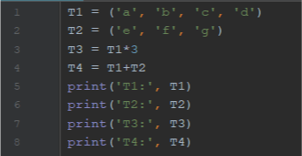

Les tuples
Un tuple est comme une liste, mais…

Slide 12
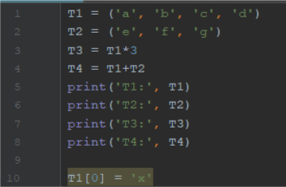

Les tuples
Un tuple est comme une liste, mais il ne peut être modifié.
Un tuple peut définir des constantes.

Slide 13


Les tuples (suite)
Un tuple est comme une liste, mais il ne peut être modifié.
Par contre, un objet modifiable dans un tuple peut être modifié

Slide 14
Les dictionnaires
Un dictionnaire est une sorte de liste mais au lieu d’utiliser des index, on utilise des clés, c’est-à-dire des valeurs autres que numériques.
Un dictionnaire n’est pas une séquence.
Un dictionnaire est constitué de clés et de valeurs.
On ne peut pas concaténer un dictionnaire avec un autre.
Pour ajouter des valeurs à un dictionnaire il faut indiquer une clé ainsi qu’une valeur.
Un dictionnaire est une implémentation d’un tableau de hachage

Slide 15
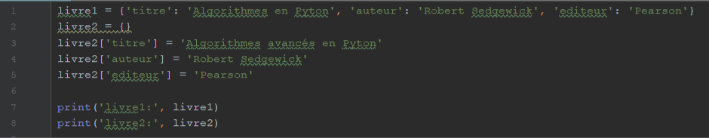
Les dictionnaires
Ajouter des valeurs dans un dictionnaire

Slide 16
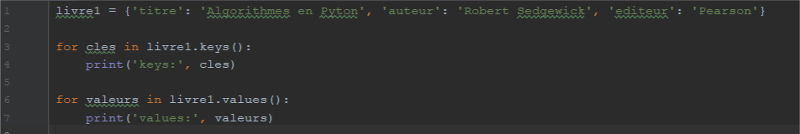
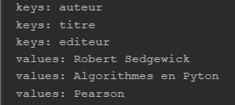
Les dictionnaires
La méthode get permet de récupérer une valeur dans un dictionnaire
Il est possible de récupérer l’ensemble des clés avec la méthode keys
Il est possible de récupérer l’ensemble des valeurs avec la méthode values

Slide 17
Les dictionnaires
Un dictionnaire a ses propres méthodes:
len(dic) : taille du dictionnaire
dic.keys : les clés du dictionnaire sous forme de liste
dic.values : les valeurs du dictionnaire sous forme de liste
dic.has_key : retourne True si la clé existe. False sinon.
dic.get : retourne la valeur si la clé existe, sinon une valeur par défault
Note: on peut redéfinir la fonction de hachage présente par défaut, ainsi que la fonction de gestion des collisions

Slide 18
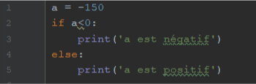
Les structures de contrôle
Ligne d’en-tête:
première instruction du bloc
…
dernière instruction du bloc

Slide 19
Les structures de contrôle
Python fonctionne par blocs
Bloc 1
…
Ligne d’entête:
Bloc 2
…
Ligne d’entête:
Bloc 3
…
Bloc 2 (suite)
…
Bloc 1 (suite)
…
Notes:
Attention: Tab VS espaces

Slide 20
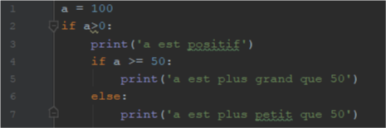

Les structures de contrôle if, elif, else

Slide 21
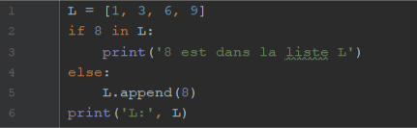
Les structures de contrôle if, elif, else

Slide 22
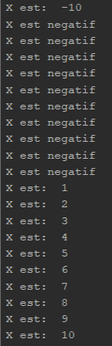
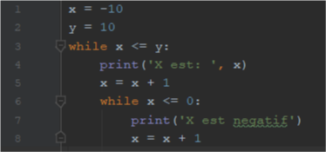
Les structures de contrôle while

Slide 23
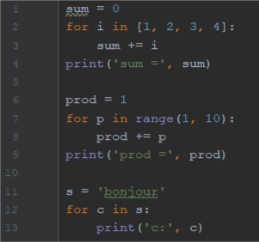
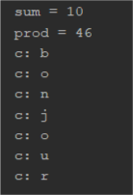
Les structures de contrôle for

Slide 24
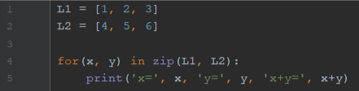

Les structures de contrôle for, zip
zip permet de parcourir plusieurs séquences en parallèle

Slide 25
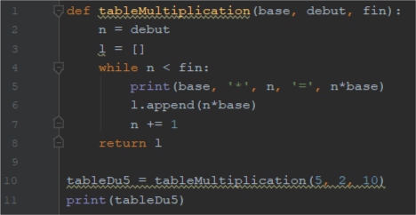
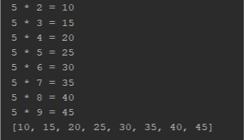
Les fonctions

Slide 26
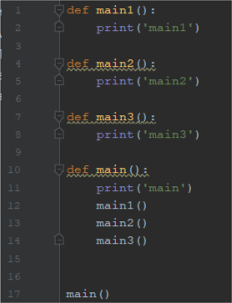

Les fonctions main

Slide 27
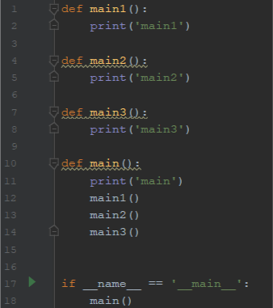

Les fonctions main

Slide 28
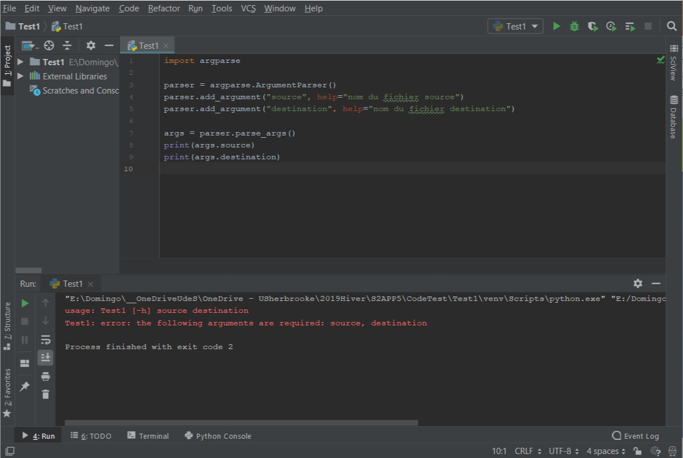
Les fonctions Arguments en ligne de commande
Notes:
Débogage, argparse

Slide 29
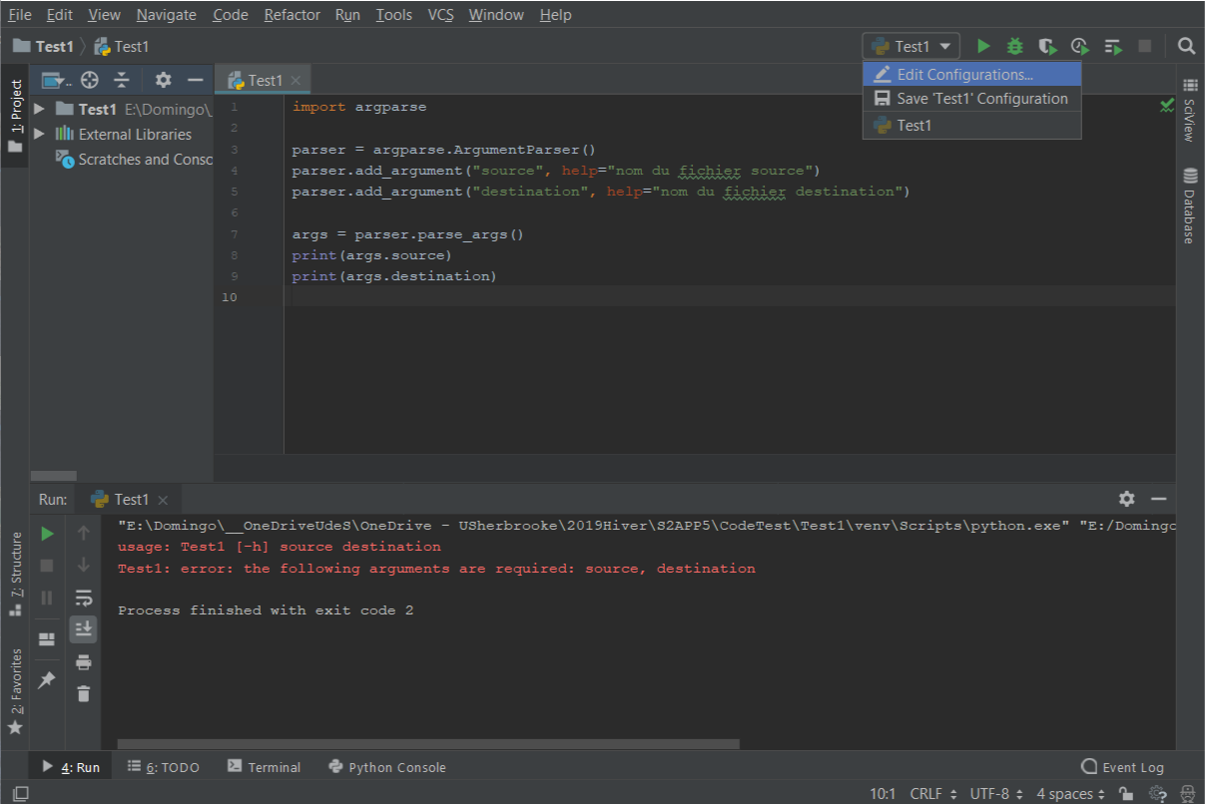
Les fonctions Arguments en ligne de commande

Slide 30
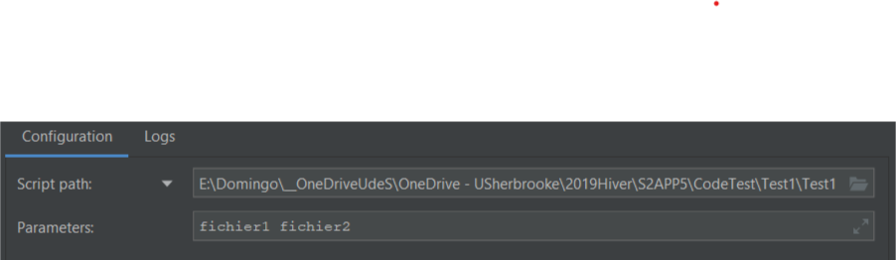
Les fonctions Arguments en ligne de commande

Slide 31
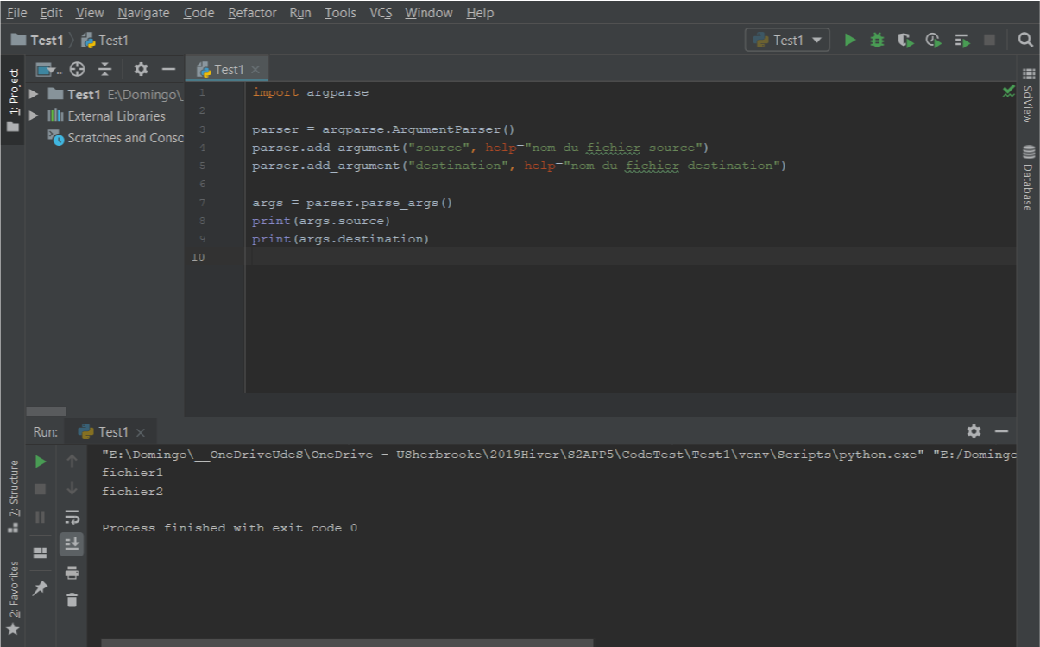
Les fonctions Arguments en ligne de commande

Slide 32
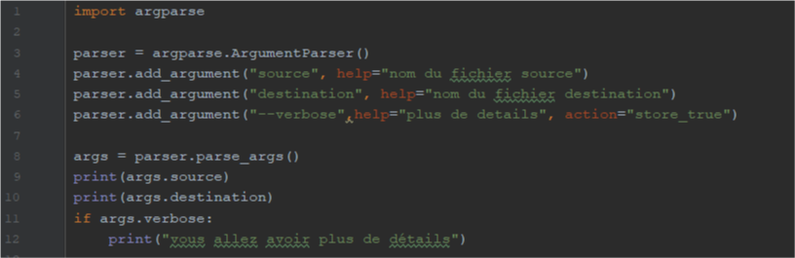
Les fonctions Arguments en ligne de commande
Il peut y avoir des paramètres optionnels

Slide 33
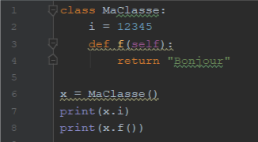

Les classes

Slide 34
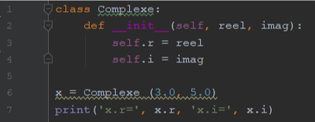
Les classes
Le constructeur en Python est __init__
Quand vous travaillez dans une méthode d’un objet sur l’objet lui-même, il faut utiliser self
Notes:
Read The Docs, packages

Slide 35

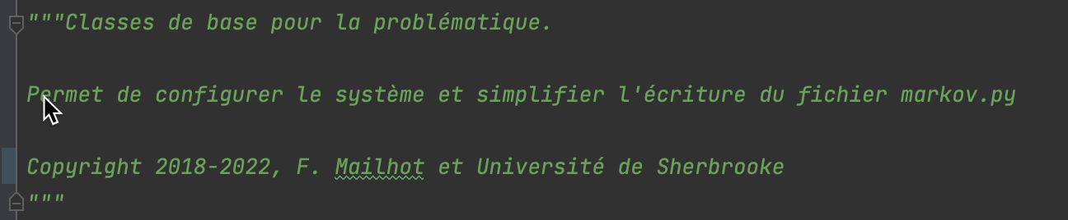
Commentaires
Plusieurs formats sont possibles pour les commentaires en Python:
Le plus simple: débuter un commentaire par « # »
Mieux, stringdoc: Chaîne de caractères encadrée par 3 guillemets (""")

Slide 36
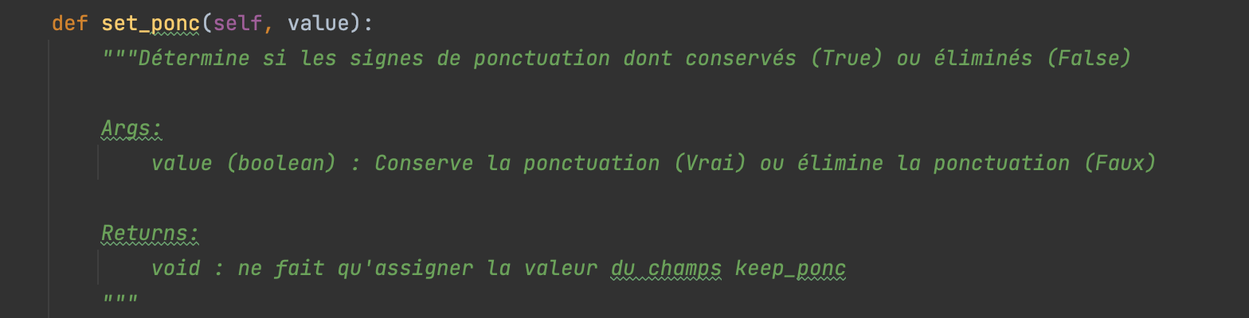
Commentaires (suite)
Plusieurs formats sont possibles pour les commentaires en Python:
Meilleur: Format Google docstrings
Sphinx, sphinx.ext.napoleon, sphinx.ext.viewcode, sphinx.ext.autodoc
Sphinx permet de produire la documentation automatiquement
Format html, PDF, etc.

Slide 37
Les importations
Il existe de nombreuses bibliothèques de code Python déjà existant
Par exemple:
pythonds (pour Python 2.x)
pythonds3 (pour Python 3.x)
numpy
Pour ajouter une librairies dans PyCharm, utiliser:
Pycharm –> Preferences -> Project:src -> Project interpreter
Cliquer sur le « + » et rechercher la bibliothèque voulue, puis l’ajouter
Par exemple: pythonds3
Dans le code, utiliser:
import pythonds

Slide 38
Conclusion
Python est un langage complet
Voir livres de référence ou site python.org pour en savoir plus

